Slide 1
SUNDARBAN MOHILA COLLEGE

Slide 2
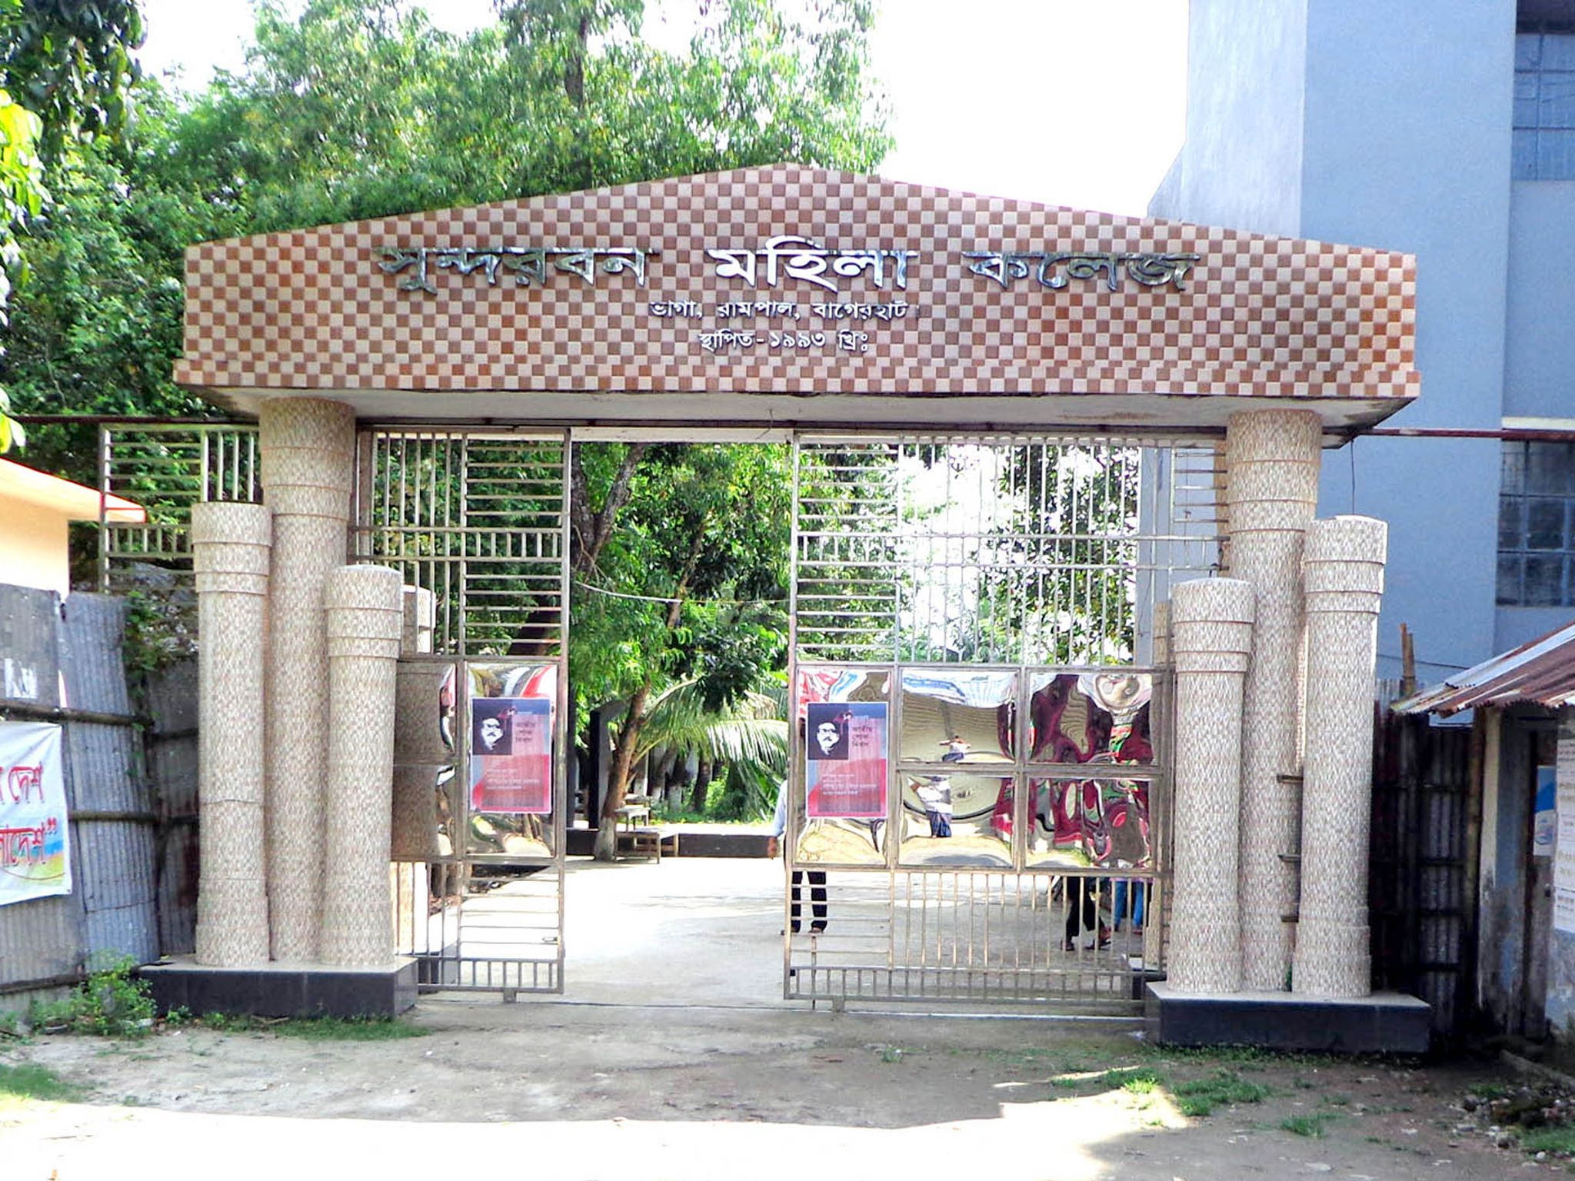
সবাইকে ফুলেল শুভেচ্ছা
tarikcec@gmail.com

Slide 3
পাঠ পরিচিতি
শিক্ষক পরিচিতি
শ্রেণী: একাদশ/দ্বাদশ
অধ্যায়: তৃতীয় , সংখ্যা পদ্ধতির রূপান্তর
(দশমিক থেকে বাইনারি, বাইনারি থেকে দশমিক)
তারিখ: ১৭-০৮-২০২১
নাম: মো: তরিকুল ইসলাম
পদবী: প্রভাষক, আইসিটি
প্রতিষ্ঠান: সুন্দরবন মহিলা কলেজ রামপাল,বাগেরহাট .
মোবাইল: ০১৭১১৯৫৯১৫৪
ইমেইল- tarikcec@gmail.com
tarikcec@gmail.com

Slide 4
আমাদের আজকের পাঠ
tarikcec@gmail.com
সংখ্যা পদ্ধতির রূপান্তর
ইমেইল- tarikcec@gmail.com

Slide 5
এই পাঠ শেষে শিক্ষার্থীরা.................
tarikcec@gmail.com
১. দশমিক সংখ্যাকে বাইনারিতে রূপান্তর করতে পারবে.
২. বাইনারি সংখ্যাকে দশমিক সংখ্যায় রূপান্তর করতে পারবে.

Slide 6
দশমিক সংখ্যাকে বাইনারিতে রূপান্তর:-
ইমেইল- tarikcec@gmail.com
tarikcec@gmail.com
(34)₁₀ সংখ্যাকে বাইনারিতে প্রকাশ কর ।
2 2 2 2 2 2 | 34
 | 17 – 0
 | 8 - 1
 | 4 - 0
 | 2 - 0
 | 1 - 0
 | 0 - 1
অতএব, (34)₁₀=(100010)₂

Slide 7
(100010)₂ সংখ্যাকে বাইনারি সংখ্যায় রূপান্তর:
(100010)₂
=1x2⁵+0x2⁴+0x2³+0x2²+1x2¹+0x2⁰
=1x2x2x2x2x2+0x2x2x2x2+0x2x2x2+0x2x2+1x2+0x1
=1X32+0X16+0x8+0x4+1x2+0x1
=32+0+0+0+2+0
=34
কোন সংখ্যার পাওয়ার( 0)=1
(100010)₂=(34)₁₀
ইমেইল- tarikcec@gmail.com

Slide 8
বাইনারি সংখ্যাকে দশমিক সংখ্যায় রূপান্তর:
₂ বাইনারি সংখ্যাকে দশমিক সংখ্যায় রূপান্তর
(101)₂=1X2²+0X2¹+1X2⁰
=1x4+0X2+1X1 (কোন সংখ্যার পাওয়ার শূন্য=1)
=4+0+1
=(5)₁₀
(101)₂=(5)₁₀
ইমেইল- tarikcec@gmail.com
tarikcec@gmail.com

Slide 9
বাইনারি (10010) ₂সংখ্যাকে দশমিক সংখ্যায় রূপান্তর
tarikcec@gmail.com
(10010) ₂সংখ্যাকে দশমিক সংখ্যায় রূপান্তর প্রক্রিয়া
=1X2⁴+0X2³+0X2²+1X2¹+0X2⁰
=1x16+0x8+0x4+1x2+0x1 (কোন সংখ্যার পাওয়ার শূন্য = 1 )
=16+0+0+2+0
=(18)₁₀
অতএব,
(10010) ₂=(34)₁₀

Slide 10
দশমিক (35)₁₀ সংখ্যাকে বাইনারিতে রূপান্তর কর:
2 2 2 2 2 2 | 35
 | 17– 1
 | 8 - 1
 | 4 - 0
 | 2 - 0
 | 1 - 0
 | 0 - 1
উত্তর দশমিক 35= (100011)₂
ইমেইল- tarikcec@gmail.com

Slide 11
বাইনারি (100011) ₂সংখ্যাকে দশমিক সংখ্যায় রূপান্তর
(100011) ₂সংখ্যাকে দশমিক সংখ্যায় রূপান্তর প্রক্রিয়া
=1X2⁵+0X2⁴+0X2³+0X2²+1X2¹+1X2⁰
=1x32+0x16+0x8+0x4+1x2+1x1
=32+0+0+0+2+1
=(35)₁₀
অতএব,
(100011) ₂=(35)₁₀
tarikcec@gmail.com

Slide 12
মুল্যায়ণ
tarikcec@gmail.com
১। দশমিক থেকে বাইনারিতে রূপান্তর.
২। বাইনারি সংখ্যাকে দশমিক সংখ্যায় রূপান্তর

Slide 13
evoxi KvR
দশমিক সংখ্যাকে বাইনারি এবং বাইনারি সংখ্যাকে পুণরায় দশমিক সংখ্যায় রূপান্তর প্রক্রিয়া ভাল করে অনুশীলন করবে !

Slide 14
সবাইকে ধন্যবাদ

